Slide 1
逻 辑 学
公共管理与人文艺术学院
崔 巍
Email：2627262@qq.com

Slide 2
课程信息
成绩分配：
1.平时成绩（30%）：出勤（10%）+ 1次随堂测试（20%）
2.期末考试（70%）：闭卷考查
教材：
《逻辑学》（马克思主义理论研究和建设工程重点教材），《逻辑学》编写组编，高等教育出版社，2017.7。
Notes:
初级课程的详细信息和/或课目/项目所需的书籍/资料。

Slide 3
课程信息
推荐阅读：
1.[美]D.Q.麦克伦尼：《简单的逻辑学》，赵明燕译，杭州：浙江人民出版社，2013.6。
2.[美]帕特里克·赫尔利：《简明逻辑学导论》，陈波、宋文淦、熊立文等译，北京：世界图书出版公司北京公司，2010。
Notes:
初级课程的详细信息和/或课目/项目所需的书籍/资料。

Slide 4
绪论
1
逻辑学的含义
2
逻辑学的研究对象
3
逻辑学的性质和作用

Slide 5
品味黑格尔的比喻：消化和生理学
有人认为只有学了逻辑学，人才会思考。黑格尔说“这种说法，无异于认为在没有知道食物的化学的、植物学的或动物学的性质以前，我们就不能饮食；而且要等到我们完成了解剖学和生理学的研究之后，才能进行消化。”
但是，正像学了生理学我们才知道消化是怎么回事，学了逻辑学，我们才了解思维是怎么回事！

Slide 6
先有鸡还是先有蛋
逻辑的先在性和时间的先在性

Slide 7
三个层次的逻辑学
1
会做逻辑学的题
2
会解决逻辑问题
3
具有较强逻辑思维能力

Slide 8
概念
最小单位
论证
基础
工具
命题
推理
建构一个论证
证明和反驳

Slide 9
思维/推理的基本规律
矛盾律
排中律
同一律
一致性
确定性
明确性

Slide 10

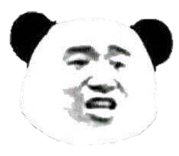

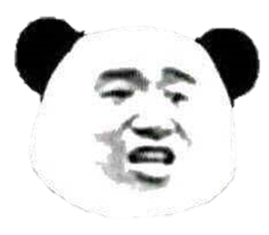

学习逻辑学，
从哪儿开始？
当然从明晰“逻辑”和
“逻辑学”的含义开始。
（1）什么是逻辑学？
（2）什么是逻辑？

Slide 11
1 逻辑学的含义
思维在抽象掉具体内容之后所具有的共同结构。
广义：研究 思维的形式及其规律的科学。
逻辑学

Slide 12
例1：如果得了阑尾炎，那么肚子疼。
如果n是偶数，那么它能够被2整除。
如果p，那么q。
例2：所有金属都是导电的。
所有动物都是有生命的。
所有S都是P。
逻辑常项
逻辑变项
逻辑形式
人们在思考问题时，是以一种形式结构思考不同内容的。这“不同的内容”属于其它学科的研究范畴，逻辑学只研究思维的形式结构。

Slide 14
1 逻辑学的含义
思维在抽象掉具体内容之后所具有的共同结构。
狭义：研究（演绎）推理有效性的科学。
广义：研究 思维的形式及其规律的科学。
推理、论证的形式及其规律
逻辑学
研究推理、论证及其规律的科学

Slide 15
1 逻辑学的含义
·“逻辑”一词由英语‘Logic’音译而来，导源于古希腊语‘λσγοξ’（逻各斯），原意是思想、言辞、理性、规律性等。在现代汉语里，“逻辑”有四种常见的含义，要注意区别。
例如：①破坏环境，必然遭到大自然的报复，这是自然界的
逻辑。（客观事物发展变化的规律性）
②霸权主义奉行的是强盗逻辑。（某种特殊的理论、
观点或看问题的方法）
③说话、写文章应当合乎逻辑。（思维的形式、规律）
④培养和提高思维能力必须学习、掌握逻辑。（逻辑
学这门学科）
What Logic is

Slide 16
2. 逻辑学的研究对象
思维/推理的
基本规律
思维/推理的
形式
逻辑学的研究对象

Slide 17
2. 逻辑学的研究对象
推理
推理是由一系列命题组成的思维形式或过程，其中一个命题由于其他的命题而被断定。
提供断定理由的命题称为推理的前提，被理由所支持而得以断定的命题称为推理的结论。

Slide 18
2. 逻辑学的研究对象
例1：真菌是微生物，
酵母菌是真菌，
所以，酵母菌是微生物。 结论
例2：硫酸含氧，
硝酸含氧， 前提
磷酸含氧，
所以，酸都是含氧的。 结论
前提

Slide 19
2. 逻辑学的研究对象
根据推理的前提与结论之间逻辑联系的不同，
演绎推理：必然性推理，结论能从前提中必然推出。
推理
归纳推理：或然性推理，前提只对结论提供一定程
度的支持。

Slide 21
2. 逻辑学的研究对象
论证
论证是用某些理由去支持或反驳某种观点的过程或语言形式，通常由论题、论点、论据和论证方式构成。

Slide 22
论题：论辩双方所讨论的对象或者观点。例：
与人工智能恋爱算不算爱情
论点：论证过程中要加以证明的观点。
与人工智能恋爱算爱情 vs 与人工智能恋爱不算爱情
论据：论证用来支持或反驳某个论点的理由，它们可以是公认的一般性原理，也可以是一个事实性断言。
论证一般由推理组成：一个简单的论证就是一个推理，一个复杂的论证往往由一系列推理组成。

Slide 23
2. 逻辑学的研究对象
推理和论证的区别：
推理并不一定要求前提真，假判断或假命题之间完全可以进行逻辑上有效的推理。
例如：“如果所有的金子都不是闪光的，那么，所有闪光的东西都不是金子。”
论证要求论据必须真实，用假判断作论据是不能证明任何东西的。

Slide 24
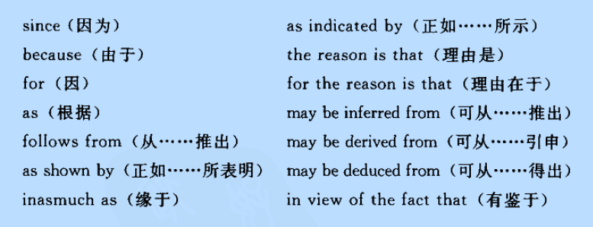
2. 逻辑学的研究对象
分析和建构推理和论证时最重要的任务之一就是正确区分前提和结论。
前提指示词

Slide 25
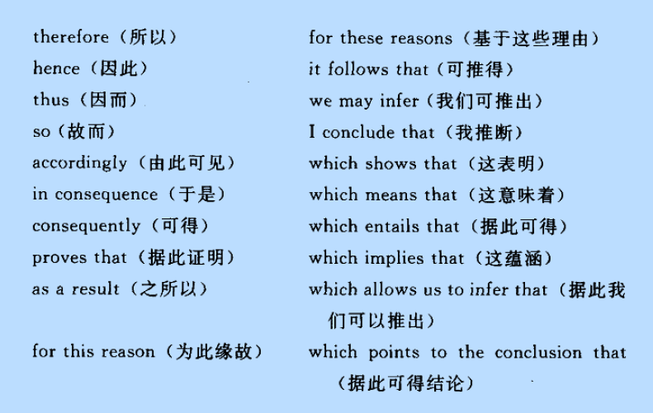
2. 逻辑学的研究对象
结论指示词

Slide 26
2. 逻辑学的研究对象
识别下列语段中的前提和结论：
1.被拷打的囚犯为减轻痛苦将什么都说。从而，拷问不是审讯的可靠方法。
前提：“被拷打的囚犯为减轻痛苦将什么都说”
结论：“拷问不是审讯的可靠方法”
2.孕妇决不应该使用保养药品，因为使用这些药品会危害胎儿的发育。
前提：“使用这些药品会危害胎儿的发育”
结论：“孕妇决不应该使用保养药品”

Slide 27
2. 逻辑学的研究对象
3.保存自然保护区极为重要，因为，荒野为包括濒于灭绝的野生生物提供不可或缺的栖息地，而且，它是日常生活压力的自然的退避所。
前提：“荒野为包括濒于灭绝的野生生物提供不可或缺的栖息地；它是日常生活压力的自然的退避所”
结论：“保存自然保护区极为重要”
4.空间计划理应在未来若干年增加费用。不仅国防依靠它，而且该计划将借助技术副产品本身得到更多回报。此外，在当前的资金水平上该计划不能实现它预期的潜力。
前提 P1：国防依赖空间计划。
P2：该空间计划将借助技术副产品本身得到更多回报。
P3：在现有的资金提供水平上该计划不能实现它预期的潜力。
结论 C：空间计划理应在未来若干年增加费用。

Slide 28
2. 逻辑学的研究对象
推理是逻辑学研究的核心内容，论证是对推理的综合运用。
推理由命题构成，命题由概念（词项）构成，逻辑学研究概念（词项） 命题，都服务于对推理的研究。
例：所有类人猿都是脊索动物。 例2：唐诗是中国古典文学。
所有翼龙都不是脊索动物。 宋词不是唐诗。
所以，所有翼龙都不是类人猿。 所以，宋词不是中国古典文学。

Slide 29
概念
最小单位
论证
基础
工具
命题
推理
建构一个论证
证明和反驳

Slide 30
2. 逻辑学的研究对象
思维/推理的基本规律
矛盾律
排中律
同一律

Slide 31
2. 逻辑学的研究对象
同一律的基本内容和主要作用：
在同一思维过程中，每一思想与其自身同一。即每一概念、命题和其他思维形式，都保持确定性和一贯性。
同一律的主要作用在于保证思维的确定性，要求人们在特定语境中所使用的概念和命题保持确定的意义，不能混淆概念或转移论题。
Notes:
Back to school

Slide 32
2. 逻辑学的研究对象
同一律的要求和违反同一律的逻辑错误：
要求一：同一律要求在同一思维过程中，保持概念自身（内涵＋外延）的同一。
违反同一律要求一的逻辑错误：
混淆或偷换概念。
Notes:
Back to school

Slide 33
2. 逻辑学的研究对象
偷换概念是诡辩论者常用的手法。亚里士多德曾列举过古希腊诡辩派的一个诡辩实例：
“你有一条狗，它是有儿女的；因此这条狗是父亲。因此你有一个父亲，它的儿女是狗；因此你本身是那些狗的一个兄弟，并且本身是一条狗。”
（偷换“父亲”概念。）
Notes:
back

Slide 34
2. 逻辑学的研究对象
要求二：同一律要求在同一思维过程中，保持论题自身的同一。
违反同一律要求二的逻辑错误：
转移或偷换论题。
Notes:
Back to school

Slide 35
案例1
警察：“你为什么骑车带人，懂不懂交通规则？”
骑车人：“我以前从没有骑车带人，这是第一次。”
案例中，骑车人并没有回答警察的问题，而是寻找借口希望得到警察的谅解，犯了“转移论题”的逻辑错误。
Notes:
back

Slide 36
案例2
警察：“你为什么抢银行？”
罪犯：“因为银行里有钱！”
Notes:
back

Slide 37
思考
根据男婴出生率，甲和乙展开了辩论：
甲：人口统计发现一条规律：在新生婴儿中，男婴的出生率总是摆动于22/43这个数值，而不是1/2。
乙：不对，许多资料都表明，多数国家和地区，例如苏联、日本、美国、联邦德国等地都是女人比男人多。可见，认为男婴出生率总在22/43上下波动是不成立的。
试分析甲、乙的对话，指出下列哪一个选项能说明甲或乙的逻辑错误？
A 甲所说的统计规律不存在 B 甲的统计调查不符合科学
C 乙的资料不可信 D 乙混淆了概念
E 乙犯了自相矛盾的错误
答案：D
Notes:
back

Slide 38
2. 逻辑学的研究对象
矛盾律的主要内容和作用：
在同一思维过程中，两个互相矛盾和反对的命题，不能同时为真。其主要作用在于保证思维的一致性。
两个命题相互反对，是指两个命题不能同真，可以同
假。
两个命题相互矛盾，是指两个命题不能同真，也不能
同假。
Notes:
Back to school

Slide 39
2. 逻辑学的研究对象
例如：
“这是牛”和“这不是牛”两个命题是互相矛盾的，不能同真，不能同假，必有一真一假。
“这是牛”和“这是马”两个命题是互相反对的，不能同真，可以同假。
Notes:
Back to school

Slide 40
2. 逻辑学的研究对象
矛盾律的要求和违反矛盾律的逻辑错误：
要求：对两个互相矛盾或互相反对的命题不能同时肯定。
违反矛盾律要求的逻辑错误：
自相矛盾。
Notes:
Back to school

Slide 41
例1：“中国的园林建筑始于汉唐时期”（摘自某文章）
分析：“汉”、“唐”两个朝代，中间相隔有近400年，中国的园林建筑如果始于汉代，就不可能始于唐代；如果始于唐代，就与汉代毫无关系。这里显然是把“汉”、“唐”这两个相互反对的概念混同于同一概念了。
例2：“景阳冈原是一片古木参天、沙丘起伏、莽草无涯的山冈。”（摘自某旅游宣传文字）
分析：景阳冈不可能同时具有古木参天、沙丘起伏、莽草无涯这三个互相反对的性质。

Slide 42
例3： 中国古代楚国有个卖矛和盾的人，他说，我的矛能刺穿天下所有的盾；我的盾天下所有的矛都刺不穿。有人问：用你的矛来刺你的盾，会怎样呢？
分析：这个楚人所作的两个断定，虽然不具有“A并且非A”这种直接自相矛盾的形式，但可推出两个互相矛盾的结论：第一，我的矛能刺穿我的盾；第二，我的矛不能刺穿我的盾。“自相矛盾”这一成语就出于这个寓言故事。

Slide 43
2. 逻辑学的研究对象
排中律的主要内容和作用：
在同一思维过程中，矛盾命题不可能同假，必有一真。其主要作用在于保证思维的明确性。
Notes:
Back to school

Slide 44
2. 逻辑学的研究对象
排中律的要求和违反排中律的逻辑错误
要求：对两个矛盾命题，不能同时都否定，必须肯定其中之一。
违反排中律要求的逻辑错误：
“不当两不可”，即对两个矛盾命
题都否定。
Notes:
Back to school

Slide 45
例：
如说：“这世上有鬼，这是迷信，我不同意。但要是就此断定世上无鬼，我也不同意。”
分析：这一议论对“世上有鬼”和“世上无鬼”两个互相矛盾的命题，同时都否定，违反排中律的要求，犯“不当两不可”的逻辑错误。
Notes:
back

Slide 46

莎士比亚在《威尼斯商人》中，写富家少女鲍细娅品貌双全，贵族子弟、公子王孙纷纷向她求婚。鲍细娅按照其父遗嘱，由求婚者猜盒定婚。鲍细娅有金、银、铅三个盒子，分别刻有三句话，其中只有一个盒子放有鲍细娅肖像。求婚者通过这三句话，猜中鲍细娅的肖像放在哪只盒子里，就嫁给谁。三句话中，只有一句是真的。三个盒子上刻的三句话分别是：
(1)金盒子：“肖像不在此盒中。”
(2)银盒子：“肖像在铅盒中。”
(3)铅盒子：“肖像不在此盒中。”

Slide 47
2. 逻辑学的研究对象
正确的思维必须满足确定性和协调（不矛盾）性。同一律、矛盾律和排中律规范思维的确定性与协调性，它们构成了理性思维最基本的前提与预设，也是逻辑系统所赖以建构的最基本的指导法则。

Slide 48
3 逻辑学的性质和作用
（1） 逻辑学的性质
逻辑学的独特研究对象，决定了它具有区别于其他学科的独特性质：
全人类性
基础性
工具性
规范性

Slide 49

3 逻辑学的性质和作用
全人类性：
人类的成员千差万别，各民族的语言文化各不相同，但都有思维，这就决定了思维的逻辑形式及其规律之共同性。人们在思想交流与社会交际中，必须运用共同的逻辑形式与方法，遵守思维的逻辑规律。这样，逻辑学就成为适合人类的共同工具。即使因文化不同而在语言表达上有一定差异，但全人类的逻辑是共同的。

Slide 50
3 逻辑学的性质和作用
基础性：
逻辑学的研究对象，决定了它的基础学科性质。无论用什么语言表达思想、构建理论，都离不开对思维的逻辑形式的了解与把握，不能违反逻辑的规则、规律，不能脱离对逻辑方法的运用。从这种意义上说，逻辑学是其他学科的基础，任何科学都需要应用逻辑。在高等教育的课程体系中，逻辑学应当是每个大学生的必修课程。

Slide 51
故事
你为了得到一个职位正在参加面试。面试官询问你的长处何在，你
回答说：你充满活力，热情洋溢，愿意长时间工作。还有，你具有创造力，勇于革新，具有很好的领导才能。然后，面试官询问你短处何在。你没有预先准备这个问题。思考片刻之后，你回答说：你的推理能力从来不是太好。
面试官很快回应说，这个短处能够造成很大的麻烦。
“为什么？”你问道。
“因为推理技能对于做出好的判断是至关重要的。并且，如果没有好的判断，你的创造力会把你引向不可理喻的方案。你的领导能力会指导我们的员工去做无用功。你的热情会毁掉我们迄今为止已经成就的一切。并且，你的长时间工作甚至会使情况更为糟糕。”
“但是，你难道不认为在你的公司里有某个职位适合我吗？”你问道
面试官思考片刻，然后回答道：“在城镇的另一边，有我们的一个竞争者。我听说他们在招收员工。你为什不到他们那里去申请？”

Slide 52
3 逻辑学的性质和作用
工具性：
逻辑学对思维的研究，只能从逻辑形式即思维的形式结构入手。它是不研究思维内容的。它为人们提供了关于概念（词项）、命题、推理、论证、逻辑方法的理论为人们学习、理解、掌握和研究其他科学提供了有力工具，为人们正确表述思想、驳斥谬误提供了有力工具。

Slide 53
3 逻辑学的性质和作用
规范性：
逻辑学对于思维的研究，着眼于形式结构，它通过一系列规则、规律告诉人们，具有什么样的逻辑形式的思维才是正确的思维，从而使人们自觉地掌握其规律，将它与思维内容相结合，正确地反映客观现实，有效地表达和交流思想。唯有严格遵守规则，推理才是有效的、有逻辑性的，否则，思维就混乱，交际就会失败。正是在这样的意义上，逻辑学具有很强的规范性，被称为“思维的语法”。

Slide 54
3 逻辑学的性质和作用
（2） 逻辑学的作用
20世纪80年代，联合国教科文组织正式将逻辑列为与数学、物理学、化学、天文学，地理学、生物学等同等重要的基础学科。
学习和掌握逻辑学知识，对于开发智力，提高思维能力，培养批判性思维和创新思维能力，是十分必要的。这对于提高整个中华民族的思维素质具有重要意义。

Slide 55
3 逻辑学的性质和作用
①学习逻辑学，有助于培养和提高思维素质。
思维素质是人的基本素质。思维素质高，就为其他素质与能力的提高与发展奠定了重要基础。理论与实践都反复证明，具备较强的逻辑思维能力，认知自学能力就较强，知识的迁移能力就较强。

Slide 56
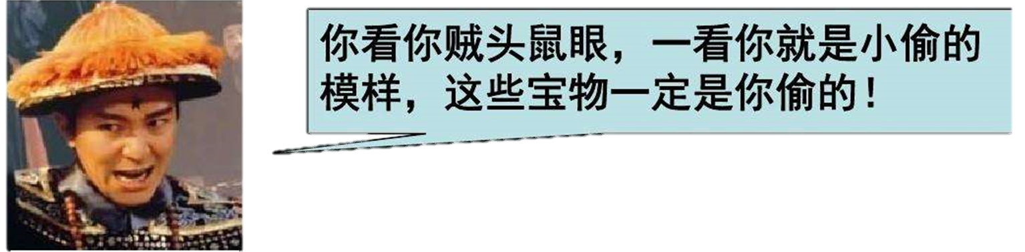
3 逻辑学的性质和作用
前提
结论
A看起来
贼眉鼠眼
（小偷模样）
？
宝物一定是A偷的

Slide 57
3 逻辑学的性质和作用
逻辑意识的缺失
道德论证：
VS
逻辑论证：
以一个人内在的、不证自明的常情常理作为看待问题的方式。
没有东西是不证自明的，一切事情都要证明，都要有理有据。

Slide 58
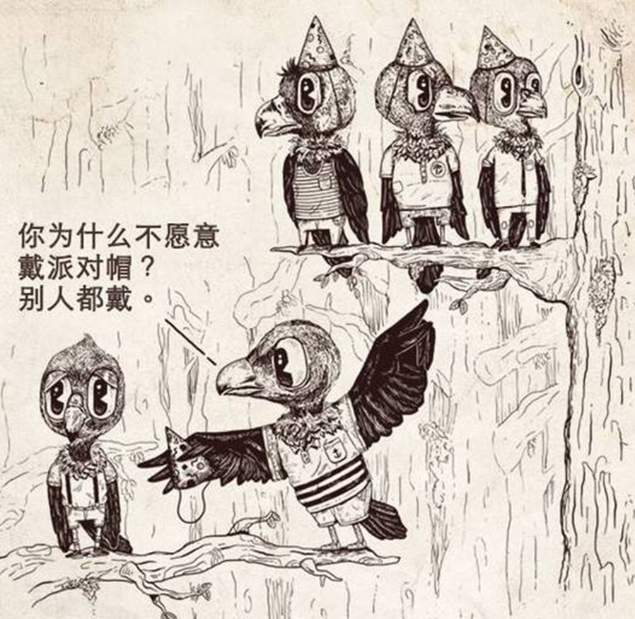
3 逻辑学的性质和作用
别人都做事A
？
你也要做事A

Slide 59
3 逻辑学的性质和作用
逻辑紊乱症候群：
缺乏逻辑已成为社会的一种流行病症
！

Slide 60
3 逻辑学的性质和作用
②学习逻辑学，有助于培养与提高理论素养。
学习逻辑学，可以促使思维敏捷而严密，推理能力可以大大增强，说话写文章也会中心明确、条理性强、富有说服力，从而准确地表述和论证思想，并且不为逻辑谬误、诡辩所迷惑，能对其予以有力揭露与驳斥。实践反复证明，如果逻辑素养不高，那么理论素养就不可能达到应有的层次与高度。

Slide 61
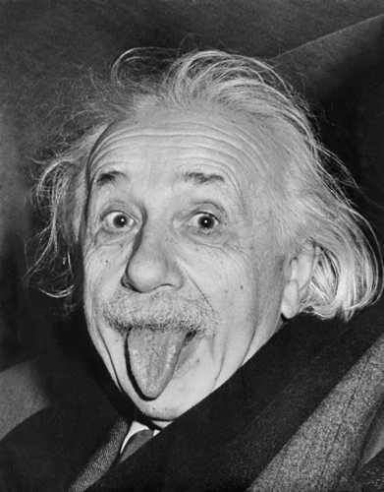
3 逻辑学的性质和作用
“西方科学的发展是以两个伟大的成就为基础，那就是：希腊哲学家发明形式逻辑体系（在欧几里得几何学中），以及通过系统的实验发现有可能找出因果关系（在文艺复兴时期）。”
——阿尔伯特·爱因斯坦

Slide 62
3 逻辑学的性质和作用
自然科学&社会科学
数学
逻辑学
哲学

Slide 63
3 逻辑学的性质和作用
“诡辩”一词出自希腊语，其最初含义是掌握技巧并且有智慧之意，后来逐渐深化为旨在欺骗而做的虚假论证。诡辩表面上似乎在讲逻辑，实际上是利用违反逻辑的虚假论证来迷惑对方。常用的诡辩手段有:偷换概念、歪曲引证、错误概括等。
例1：古希腊欧布里德的“有角者论证”：
你没有失去的东西你仍然具有，你没有失去角，所以你有角。
在“有角者论证”中，犯了“偷换概念”的逻辑错误。因为大前提要成立，它实际上意味着“你原来有的并且你没有失去的东西，你仍然具有”，而角是你原来没有的东西，因此，尽管你“没有失去”它，你仍然无角。

Slide 64
3 逻辑学的性质和作用
例2：一位财会人员，为了掩饰和削弱自己所犯的经济问题，说：“常在河边走，哪能不湿鞋。”如何识别并反驳他的错误认识？
对此，我们就既可以指出“常在河边走”与“湿鞋”之间并无必然的逻辑联系，也可以举出一个“常在河边走”但没有“湿鞋”的例证，从而从逻辑上进行反驳。

Slide 65
3 逻辑学的性质和作用
③学习逻辑学，有助于培养和提高批判性思维与创新思维能力。
批判性思维，是指理性的、反思性的思维，也就是批判性的思考。
创新性思维，有时亦称“创造性思维”，是产生新思想、新观点、新理论等新成果的思维过程。
批判性思维与创新性思维关系密切，批判性思维是创新性思维的前提。

Slide 66
3 逻辑学的性质和作用
例：医学史上叩诊法的发现。
奥地利医生奥恩布鲁盖（1722-1809），于1761年写成
《用叩诊人体胸廓发现胸腔内部疾病的新方法》，
第一次对叩诊法做了系统的介绍。
为什么奥氏能发明叩诊法？

Slide 67
3 逻辑学的性质和作用
已有的真知＋正确的推理
逻辑学可以帮助我们在已有知识的基础上通过正确推理而提出假说并检验假说，从而一次又一次获得科学发现。

Slide 68
3 逻辑学的性质和作用
通过系统地学习逻辑学，我们才能将“自发的逻辑感觉”培养成为“自觉的逻辑意识”，并通过“自为的逻辑训练”，将逻辑感觉、逻辑意识升华为一种“自由的逻辑精神”，使之成为一种时刻用逻辑思考的“习惯”，这就是逻辑思维素质。它对于我们希望清楚地论证什么或反驳什么是时刻有用的、永伴一生的。

Slide 69
3 逻辑学的性质和作用
最后，从应试的角度来说，逻辑学也是重要的。
公务员、MPA、MBA、GRE等考试都对逻辑思维能力进行相关的测试。很明显，这些考试的设计者认识到，合逻辑的推理能力是在这些领域中取得成功的必要条件。

Slide 70
3 逻辑学的性质和作用
公务员、MPA等考试逻辑考点：
概念间的关系
直言命题对当方阵口诀
三段论的前提型与结论型
联言命题和选言命题
假言命题的矛盾命题
假言命题的推理规则
二难推理
复合命题综合
模态命题矛盾关系、等值关
系
元素对应、数学思维型、真假话
类比推理
枚举归纳
因果论证
概率陷阱
缺桥论证、相似论证
解释分析、细节分析
常规评价、实验评价

Slide 71
练习题
1、思维的逻辑形式之间的区别，取决于（ ）
A.思维的内容
B.语言表达形式
C.逻辑常项
D.逻辑变项
E.逻辑常项和变项
正确答案：C

Slide 72
练习题
2、下列命题都具有相同逻辑形式，除了（ ）
A.只要功夫深，铁杵磨成针。
B.如果你有空，请立即回信。
C.要是寒潮到来，气温就会下降。
D.理论一旦掌握群众，就会变成物质力量。
E.只有讲究科学方法，才能取得好成绩。
正确答案：E

